Slide 1
ESTRATEGIAS DE TRABAJO DOCENTE
Cuarto semestre
Docentes:
Samantha Reyna Ramos
Isabel del Carmen Aguirre Ramos
Dolores Patricia Segovia Gómez

Slide 2
Trayecto Formativo :
Práctica Profesional
Horas: 6
Créditos: 6.75

Slide 3
Propósito
Ofrecer herramientas teórico, metodológicas, didácticas y técnicas que favorezcan el diseño de estrategias de enseñanza-aprendizaje situadas e inclusivas con apego a los enfoques prescritos en los planes y programas de estudios, a los contextos, así como a las características culturales sociales y lingüísticas de sus alumnos.

Slide 4
Intención
Que los estudiantes profundicen en los principios teóricos dela docencia reflexiva y de la investigación-acción, con el fin de identificar y delimitar problemas de su práctica y construir propuestas para mejorar su docencia a través de la sistematización de su experiencia y desarrollo de sus desempeños.

Slide 5
Mantiene un estrecho vinculo con los curos de los trayectos: Bases teórico-metodológicos para la enseñanza y formación para la enseñanza y el aprendizaje.
Cursos antecedentes
Herramientas para la observación y análisis de la practica educativa,.
Observación y análisis de practicas y contextos escolares.
Iniciación al trabajo docente.

Slide 6
Cursos subsecuentes
Innovación y trabajo docente.
Trabajo docente y proyectos de mejora escolar.
Aprendizaje en el servicio.

Slide 7
Descripción del curso.
Es un seminario- taller.
Participación activa y critica por parte de los estudiantes.
Se promueve a partir de las experiencias en la docencia, tomando como referentes los ejes temáticos en cada una de las unidades.
Trabajo individual, en equipo y en grupo.
Enfoque por competencias, que la movilización y recreación del conocimiento solo se logra si se considera como medio para analizar, reflexionar, explicar o comprender lo que vive y experimenta .

Slide 8
Descripción del curso.
Intervención en los jardines de niños dos semanas por cada unidad. Aplicando planeaciones que integran saberes diversos de disciplinas científicas, enfoques de enseñanza- aprendizaje del plan y programas de estudio, el desarrollo socio cognitivo y afectivo del niño, los recursos, materiales virtuales, tecnológicos o físicos, los fundamentos y procedimientos de evaluación, sus instrumentos, estrategias de seguimiento, el entendimiento de los contextos socioculturales y lingüísticos.

Slide 9
Descripción del curso.
La modalidad de taller propicia una a participación activa, critica y reflexiva por parte del estudiante, además de sus propuesta de diseño en la intervención, rutas de metodologías y técnicas que permitan sistematizar su propia experiencia docente con el fin de mejorar y transformarla.
Su intervención mas prolongada en los jardines permitirá colaborar de manera diferenciada en las instituciones y el aula. Podrá dar seguimiento sistematizado a sus experiencias, recabando información sobre materialización del curriculum en el aula, la promoción y creación de ambientes. de aprendizaje, la organización de la enseñanza, el uso y aplicación de los recursos materiales y los procesos y practicas de evaluación de los aprendizajes.

Slide 10
Descripción del curso.
Las modalidades para promover el aprendizaje son:
Aprendizaje basado en problemas (ABP)
Estrategia de enseñanza y aprendizaje que plantea una situación problema para su análisis y/o solución, donde el estudiante es participe activo y responsable de su proceso de aprendizaje, a partir del cual busca, selecciona y utiliza información para solucionar la situación que se le presenta como debería hacerlo en su ámbito profesional
Aprendizaje colaborativo
Detención de incidentes críticos (IC)

Slide 11
Descripción del curso.
Las modalidades para promover el aprendizaje son:
Aprendizaje colaborativo
Estrategia de enseñanza y aprendizaje en que los estudiantes trabajan juntos en grupos reducidos para maximizar tanto su aprendizaje como el de sus compañeros. El trabajo se caracteriza por una interdependencia positiva, es decir, por la comprensión de que para el logro de una tarea se requiere del esfuerzo equitativo de todos y cada uno de los integrantes, por lo que interactúan de forma positiva y se apoyan mutuamente. El docente enseña a aprender en el marco de experiencias colectivas a través de comunidades de aprendizaje, como espacios que promueven la practica reflexiva mediante la negociación de significados y la solución de problemas complejos.

Slide 12
Descripción del curso.
Las modalidades para promover el aprendizaje son:
Detención y análisis de incidentes críticos (IC)
Se define como un evento o suceso espacial y temporalmente determinado que afecta significativamente el estado emocional del maestro y consecuentemente destabiliza su acción pedagógica. El valor formativo de estos incidentes reside en que su análisis posibilita cambios profundos en las concepciones, estrategias y sentimientos dl maestro, lo que a su vez propicia transformaciones en la practica docente.

Slide 13
Competencias de perfil de egreso.
Competencias genéricas.
Soluciona problemas y toma de decisiones utilizando su pensamiento critico y creativo.
Aprende de manera autónoma y muestra de iniciativa para auto-regularse y fortalecer su desarrollo personal.
Utiliza las tecnología de la información y la comunicación de manera critica.
Aplica sus habilidades lingüísticas y comunicativas en diversos contextos.

Slide 14
Competencias profesionales
Detecta los procesos de aprendizaje de sus alumnos para favorecer su desarrollo cognitivo y socioemocional.
Aplica el plan y programas de estudio para alcanzar los propósitos educativos y contribuir al pleno desenvolvimiento de las capacidades de sus alumnos.
Diseña planeaciones aplicando sus conocimientos curriculares, psicopedagógicos, disciplinares, didácticos y tecnológicos para propiciar espacios de aprendizaje incluyentes que respondan las necesidades de todos los alumnos en el marco del plan y programas de estudio.
Integra recursos de la investigación educativa para enriquecer su práctica profesional, expresando sus intereses por el conocimiento, la ciencia y la mejora de la educación.
Actúa e manera ética ante las diversidad de situaciones que se presentan en la práctica profesional.

Slide 15
Unidades de competencia que se desarrollan en el curso
Plantea las necesidades formativas de los alumnos de acuerdo con sus procesos de desarrollo y de aprendizaje. Con base en los nuevos enfoques pedagógicos.
Establece relaciones entre los principios, conceptos disciplinarios y contenidos del plan y programas de estudio en función del logro de aprendizaje de los alumnos, asegurando la coherencia y continuidad entre los distintos grados y niveles educativos.
Utiliza metodologías pertinentes y actualizadas para promover el aprendizaje de los alumnos en los diferentes campos, áreas y ámbitos que propone el curriculm, considerando los contextos y su desarrollo.
Incorpora los recursos y medios didácticos idóneos para favorecer el aprendizaje de acuerdo con el conocimiento de los procesos de desarrollo cognitivo y socioemocional de los alumnos.
Selecciona estrategias que favorecen el desarrollo intelectual, físico, social y emocional de los alumnos para procurar el logro de los aprendizajes.

Slide 16
Unidades de competencia que se desarrollan en el curso
Emplea los medios tecnológicos y las fuentes de información científica disponibles para mantenerse actualizado respecto a los diversos campos de conocimiento que intervienen en su trabajo docente.
Utiliza los recursos metodológicos y técnicos de la investigación para explicar, comprender situaciones educativas y mejorar su docencia.
Orienta su actuación profesional con sentido ético-valoral y asume los diverso principios y reglas que aseguran una mejor convivencia institucional y social, en benéfico de los alumnos y de la comunidad escolar.
Decide las estrategias pedagógicas para minimizar o eliminar las barreras para el aprendizaje y la participación asegurando una educación inclusiva.

Slide 17
Estructura del curso
Unidad de aprendizaje I
Diseño, intervención y evaluación en el aula.
Los campos de formación académica: La relación entre el aprendizaje esperado, el contenido, las orientaciones didácticas, los recursos materiales y evaluación.
Análisis de estrategias de diseño de intervención y evaluación en el aula.
Creación de ambientes de aprendizaje apegado al contexto.
Sistematizar, describir y analizar la experiencia: entre lo planificado y lo realizado.

Slide 18
Propósito de unidad I
Profundizar en la relación que guardan los enfoques teórico-metodológicos y didácticos de los campos de formación académica y educación socioemocional, con la enseñanza, el aprendizaje y los contextos socioculturales y lingüísticos donde se desarrolla la docencia.
Distinguir la manera en que se conjugan los aspectos sociales, económicos, ideológicos, culturales y lingüísticos en la conformación de ambientes de aprendizajes equitativos e inclusivos para los alumnos de educción preescolar en función del nivel, grado y modalidad educativa.

Slide 19
Estructura del curso
Unidad de aprendizaje II
Diseño, intervención y evaluación en el aula.
Replantear la docencia: reflexiones derivadas de la experiencia.
Desafíos en torno a la enseñanza y el aprendizaje.
Seguimiento y evaluación: ¿Cómo asegurarse de que se lograron los aprendizajes?
Mejorar la práctica y transformar la docencia.

Slide 20
Propósito de unidad II
Los estudiantes diseñaran planeaciones y secuencias didácticas de asignaturas de los campos de formación académica en educación preescolar.
Aplicar críticamente los enfoques del plan y programas de estudio en función del nivel, grado, modalidad educativa, los contextos socioculturales, ideológicos y lingüísticos, así como las características particulares de los alumnos y sus condiciones de aprendizaje.
Analizará, reflexionara, evaluará y dará seguimiento a los procesos de intervención en el aula poniendo en juego sus conocimientos teórico-pedagógicos, metodológicos y experienciales

Slide 21
Esquema de distribución de prácticas
Estrategias de trabajo Docente
Unidad de aprendizaje I
Diseño intervención y evaluación en el aula
10 días de práctica de intervención
Unidad de aprendizaje II
Del diseño e intervención hacia la mejora de la práctica docente
10 días de práctica de intervención

Slide 22
Fechas de prácticas
20 al 24 de marzo
27 al 31 de marzo
22 al 26 de mayo
29 de mayo al 2 de junio
Fechas de evaluación
Unidad 1
17- 21 abril
Unidad 2
19-23 junio
Evidencia integradora
26 al 30 junio

Slide 23
Evidencias de evaluación
DE PRODUCTO
Diseño de planes de clase, las secuencias didácticas, materiales y recursos necesarios para su ejecución en el aula, estrategias, propuestas de evaluación, así como los instrumentos específicos para valorar los aprendizajes de los alumnos.
DE DESEMPEÑO
Incluye el análisis y reflexión de las experiencias lo que conduce al uso referentes teóricos que permitan explicar con argumentos lo acontecido, esto proviene de la aplicación de los conocimientos en contextos de intervención especifica.
(Informe de prácticas de intervención).

Slide 25
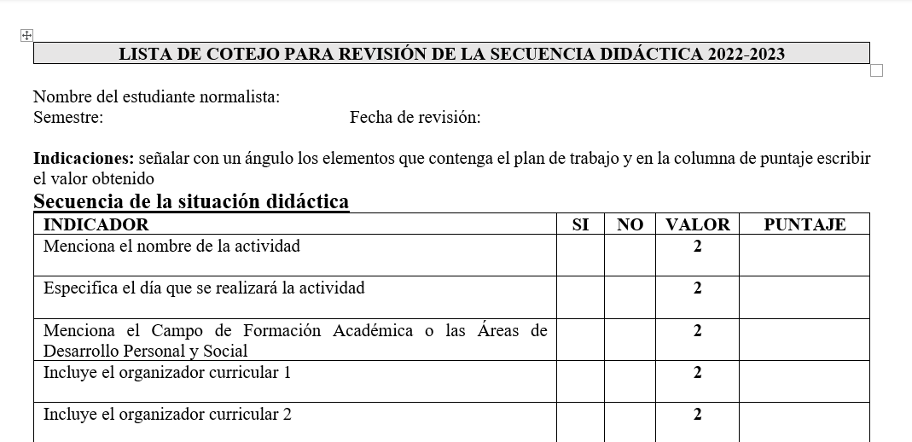
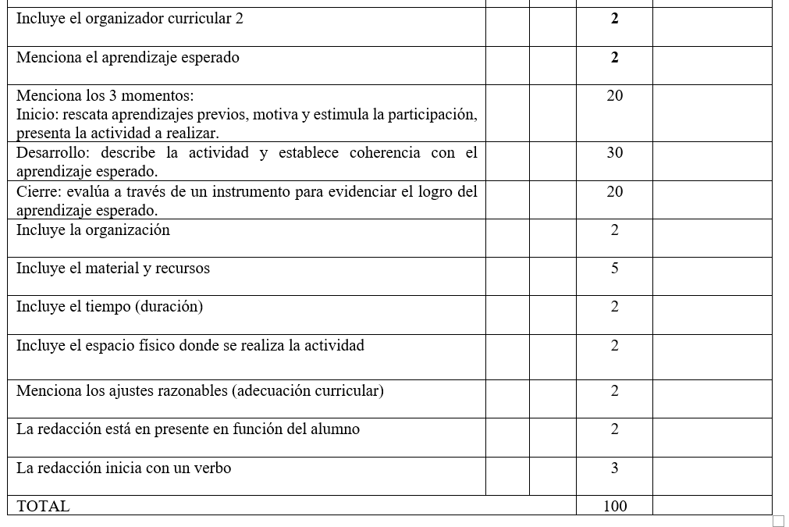

Slide 27
REGLAMENTO
Asistencia activa (si surge algún inconveniente deberá ser reportado de inmediato)
Puntualidad
Escuchar con respeto al docente y a los compañeros de clase
Evitar estar comiendo durante la clase.
Escuchar con atención las explicaciones
Evitar distraerme durante la clase
Ubicarnos en un espacio cómodo
Traer los documentos y materiales necesarios de la clase
Evitar utilizar palabras altisonantes
Respetar los tiempos de entrega de los trabajos
Enviar mensajes en horarios pertinentes
Ser comprometidas

Slide 28
Acuerdos de evaluación
Criterios de evaluación por Unidad | Porcentajes de Evaluación Formativa Sumativa | de Evaluación
Participación (asistencia) | 10%
Actividades y trabajos escritos Dentro de este apartado se tomara en cuenta la práctica docente (trabajas de desempeño) | 50%
Portafolio | Coevaluación 1% Autoevaluación 1% Total 40% | Heteroevaluación 38%38%
Criterios de evaluación Semestral por curso | Porcentajes de Evaluación
Promedio de las unidades | 50%
Evidencia final |  | 50%

Slide 29
OBSERVACIONES
La buena actitud, disposición, respeto y atención, serán determinantes para la aprobación de los cursos, a criterio del docente responsable del curso. Con el propósito de tener una formación valoral, para el logro de su vida profesional.
El protocolo de atención para las alumnas, en el caso de alguna situación relacionada con el proceso educativo y particularmente con alguno de los maestros, deberá conducirse de la siguiente manera: primero con el maestro o maestra, encargado (a) del curso, en caso de que no se dé respuesta, acudir con la subdirectora académica Dra. Alina Lorena Arreola Glz.
Una sesión equivale a dos asistencias (la duración de una hora clase, es de 45 minutos). El mandar justificante, implica mandar los trabajos a destiempo, sin embargo, no significa que no se aplica la inasistencia.
Todas las evidencias (desempeño, conocimiento y de producto) que muestre el alumno a través del portafolio, serán acompañadas de rúbricas, listas de cotejo y /o escalas de estimación, que previamente dio a conocer el docente.
Si por alguna razón se encuentra en los trabajos elaborados por los alumnos normalistas el plagio (copia) la calificación, será determinada por el docente encargado del curso, tomando en cuenta la situación.
La evidencia integradora tendrá una rúbrica con indicadores de todos los cursos que conforman este semestre.

Slide 30
Firma de acuerdos establecidos por docentes y alumnos

